Slide 1
PAI4201 โครงการจิตรกรรม
ภาคเรียนที่ 1/2565
ผศ.ดร.พิสิษฐ์ พันธ์เทียน

Slide 2
จุดมุ่งหมายรายวิชา โครงการจิตรกรรม
เพื่อการวิเคราะห์ สังเคราะห์ เนื้อหาสู่แนวคิดที่มีความสัมพันธ์กับกลวิธีทางศิลปะ และการกำหนดหัวข้อการสร้างสรรค์เพื่อนำไปสู่การเตรียมความพร้อมไปสู่การทำศิลปนิพนธ์ต่อไป
เพื่อการฝึกปฏิบัติสร้างสรรค์ผลงานในโครงการอย่างเข้มข้น ฝึกการจัดลำดับการสร้างสรรค์และการอธิบายขั้นตอนการสร้างสรรค์อย่างเป็นระบบและชัดเจน
เพื่อฝึกความรับผิดชอบต่อพื้นที่ห้องทำงานศิลปะอย่างมีระบบระเบียบในลักษณะกลุ่มร่วมกัน โดยมีอาจารย์เป็นที่ปรึกษา และตรวจความก้าวหน้าของผลงานจากชิ้นผลงานจริงในโครงการ โดยมุ่งเน้นให้นักศึกษาเรียนรู้การใช้พื้นที่ห้องทำงานศิลปะอันเป็นพื้นฐานที่สำคัญข้อหนึ่งของวิชาชีพด้านจิตรกรรม

Slide 3
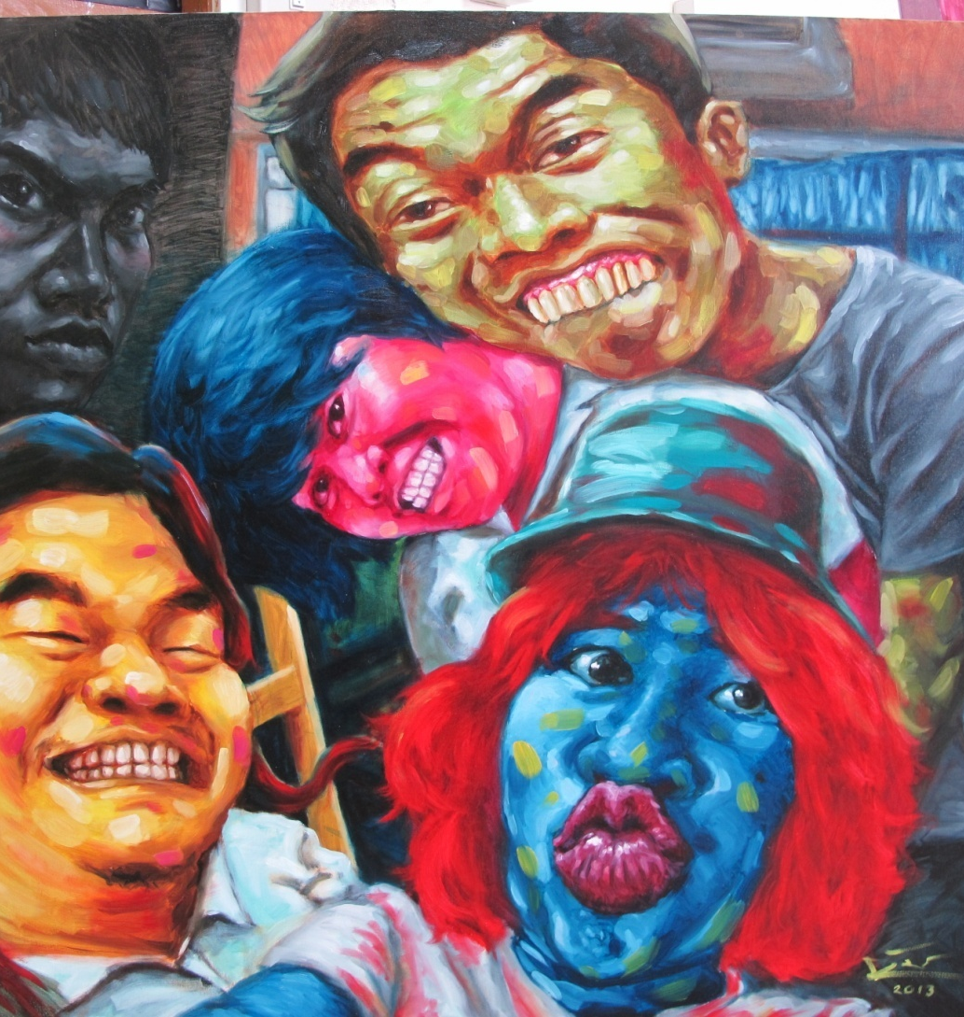
ตัวอย่างผลงานสร้างสรรค์ กรณีผลงานสร้างสรรค์ของ นศ. สาขาวิชาจิตรกรรม
เนื้อหา
ที่มาของเรื่อง แนวเรื่อง
การวิเคราะห์สู่ภาพตัวแทน
การสังเคราะห์ทางทัศนศิลป์
องค์ประกอบศิลป์
เส้น โครงสร้างภาพ
สี โครงสร้างเชิงอารมณ์
รูปทรง รูปร่าง
เทคนิค
เทคนิคทั่วไป
เทคนิคเฉพาะบุคคล

Slide 4
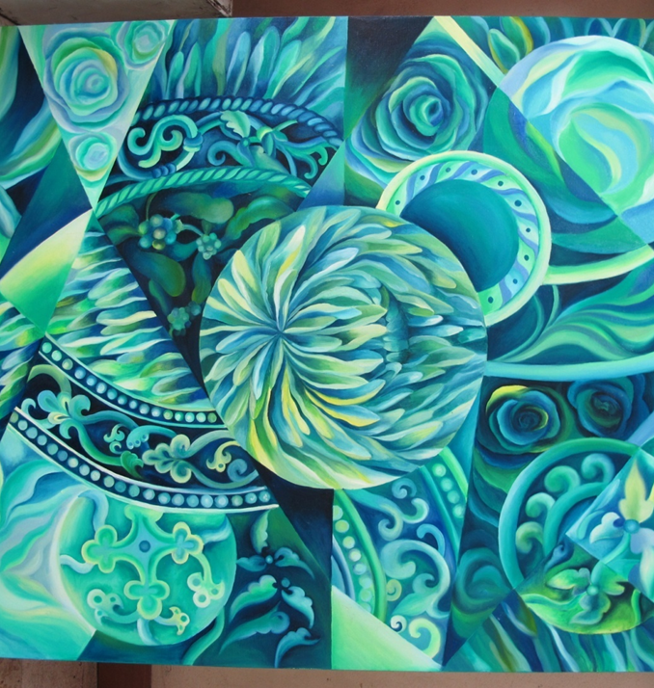
ตัวอย่างผลงานสร้างสรรค์ กรณีผลงานสร้างสรรค์ของ นศ. สาขาวิชาจิตรกรรม
เนื้อหา
ที่มาของเรื่อง แนวเรื่อง
การวิเคราะห์สู่ภาพตัวแทน
การสังเคราะห์ทางทัศนศิลป์
องค์ประกอบศิลป์
เส้น โครงสร้างภาพ
สี โครงสร้างเชิงอารมณ์
รูปทรง รูปร่าง
เทคนิค
เทคนิคทั่วไป
เทคนิคเฉพาะบุคคล

Slide 5
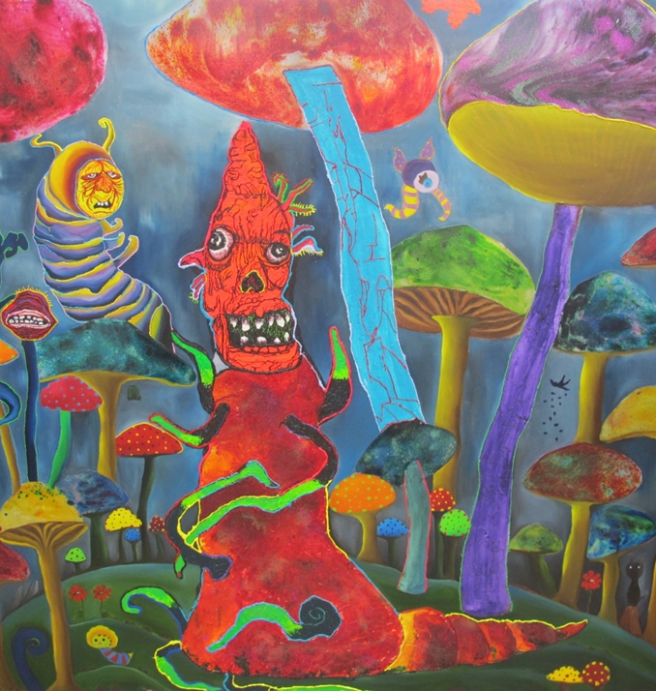
ตัวอย่างผลงานสร้างสรรค์ กรณีผลงานสร้างสรรค์ของ นศ. สาขาวิชาจิตรกรรม
เนื้อหา
ที่มาของเรื่อง แนวเรื่อง
การวิเคราะห์สู่ภาพตัวแทน
การสังเคราะห์ทางทัศนศิลป์
องค์ประกอบศิลป์
เส้น โครงสร้างภาพ
สี โครงสร้างเชิงอารมณ์
รูปทรง รูปร่าง
เทคนิค
เทคนิคทั่วไป
เทคนิคเฉพาะบุคคล

Slide 6
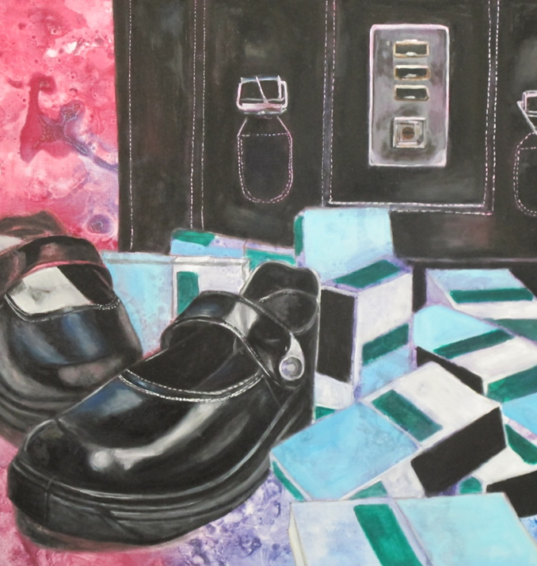
ตัวอย่างผลงานสร้างสรรค์ กรณีผลงานสร้างสรรค์ของ นศ. สาขาวิชาจิตรกรรม
เนื้อหา
ที่มาของเรื่อง แนวเรื่อง
การวิเคราะห์สู่ภาพตัวแทน
การสังเคราะห์ทางทัศนศิลป์
องค์ประกอบศิลป์
เส้น โครงสร้างภาพ
สี โครงสร้างเชิงอารมณ์
รูปทรง รูปร่าง
เทคนิค
เทคนิคทั่วไป
เทคนิคเฉพาะบุคคล

Slide 7
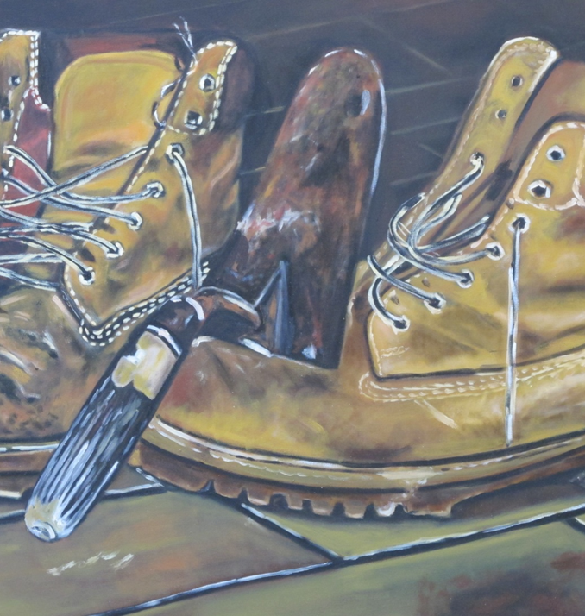
ตัวอย่างผลงานสร้างสรรค์ กรณีผลงานสร้างสรรค์ของ นศ. สาขาวิชาจิตรกรรม
เนื้อหา
ที่มาของเรื่อง แนวเรื่อง
การวิเคราะห์สู่ภาพตัวแทน
การสังเคราะห์ทางทัศนศิลป์
องค์ประกอบศิลป์
เส้น โครงสร้างภาพ
สี โครงสร้างเชิงอารมณ์
รูปทรง รูปร่าง
เทคนิค
เทคนิคทั่วไป
เทคนิคเฉพาะบุคคล

Slide 8
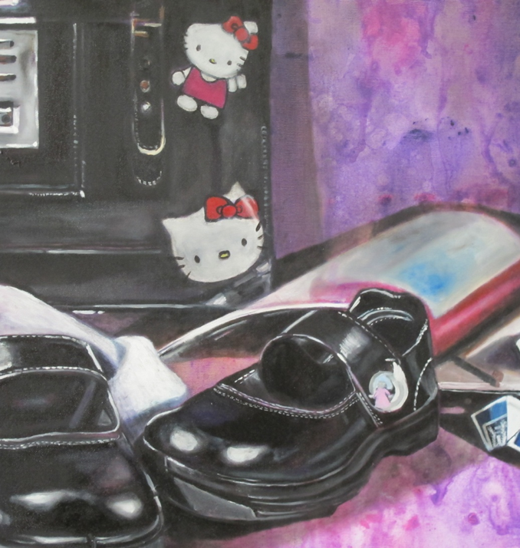
ตัวอย่างผลงานสร้างสรรค์ กรณีผลงานสร้างสรรค์ของ นศ. สาขาวิชาจิตรกรรม
เนื้อหา
ที่มาของเรื่อง แนวเรื่อง
การวิเคราะห์สู่ภาพตัวแทน
การสังเคราะห์ทางทัศนศิลป์
องค์ประกอบศิลป์
เส้น โครงสร้างภาพ
สี โครงสร้างเชิงอารมณ์
รูปทรง รูปร่าง
เทคนิค
เทคนิคทั่วไป
เทคนิคเฉพาะบุคคล

Slide 9
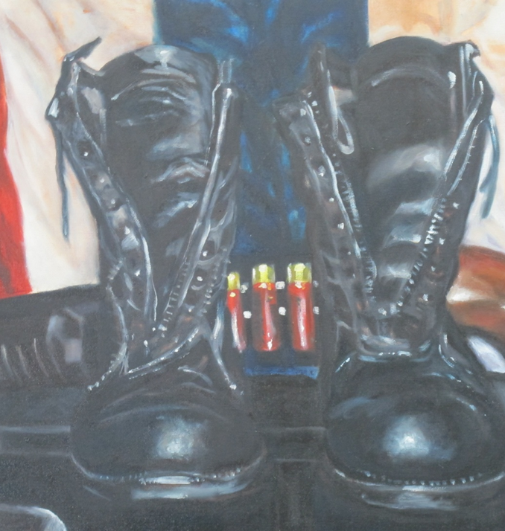
ตัวอย่างผลงานสร้างสรรค์ กรณีผลงานสร้างสรรค์ของ นศ. สาขาวิชาจิตรกรรม
เนื้อหา
ที่มาของเรื่อง แนวเรื่อง
การวิเคราะห์สู่ภาพตัวแทน
การสังเคราะห์ทางทัศนศิลป์
องค์ประกอบศิลป์
เส้น โครงสร้างภาพ
สี โครงสร้างเชิงอารมณ์
รูปทรง รูปร่าง
เทคนิค
เทคนิคทั่วไป
เทคนิคเฉพาะบุคคล

Slide 10
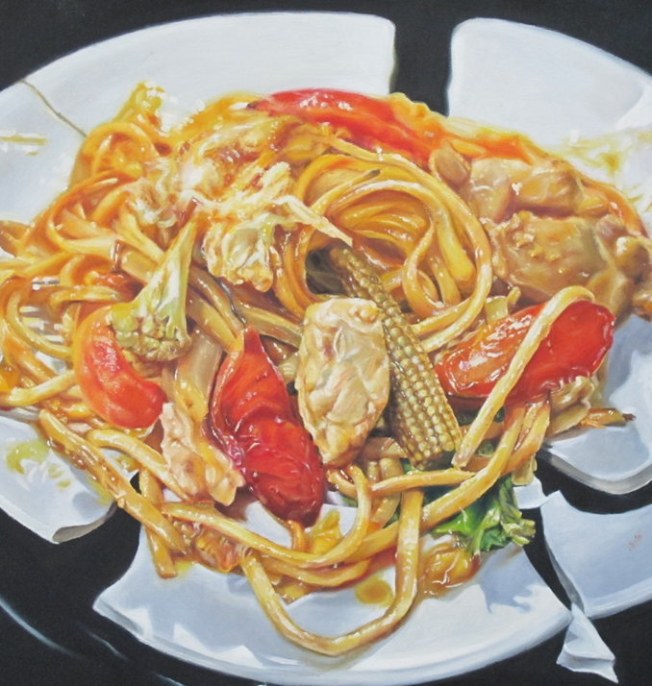
ตัวอย่างผลงานสร้างสรรค์ กรณีผลงานสร้างสรรค์ของ นศ. สาขาวิชาจิตรกรรม
เนื้อหา
ที่มาของเรื่อง แนวเรื่อง
การวิเคราะห์สู่ภาพตัวแทน
การสังเคราะห์ทางทัศนศิลป์
องค์ประกอบศิลป์
เส้น โครงสร้างภาพ
สี โครงสร้างเชิงอารมณ์
รูปทรง รูปร่าง
เทคนิค
เทคนิคทั่วไป
เทคนิคเฉพาะบุคคล

Slide 11
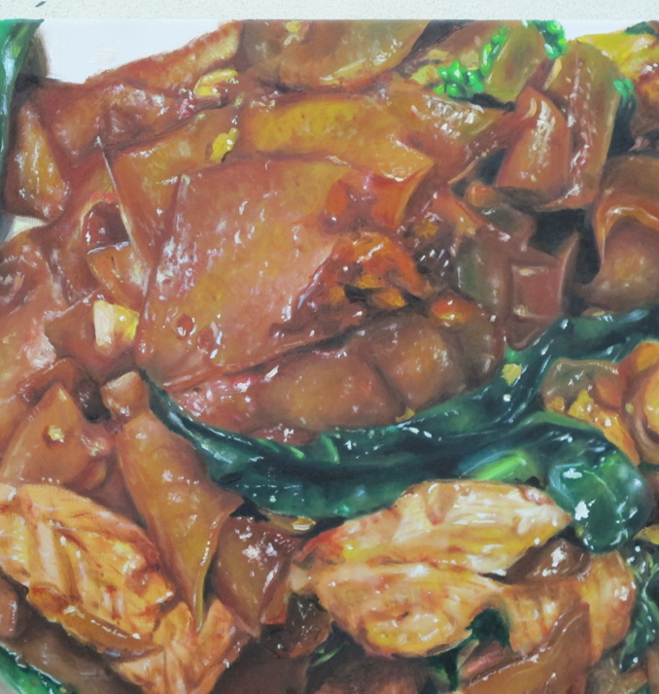
ตัวอย่างผลงานสร้างสรรค์ กรณีผลงานสร้างสรรค์ของ นศ. สาขาวิชาจิตรกรรม
เนื้อหา
ที่มาของเรื่อง แนวเรื่อง
การวิเคราะห์สู่ภาพตัวแทน
การสังเคราะห์ทางทัศนศิลป์
องค์ประกอบศิลป์
เส้น โครงสร้างภาพ
สี โครงสร้างเชิงอารมณ์
รูปทรง รูปร่าง
เทคนิค
เทคนิคทั่วไป
เทคนิคเฉพาะบุคคล

Slide 12
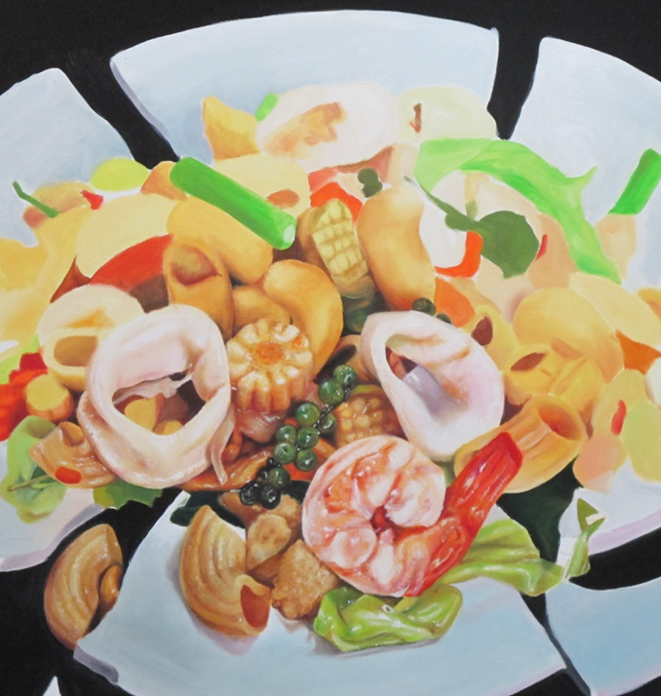
ตัวอย่างผลงานสร้างสรรค์ กรณีผลงานสร้างสรรค์ของ นศ. สาขาวิชาจิตรกรรม
เนื้อหา
ที่มาของเรื่อง แนวเรื่อง
การวิเคราะห์สู่ภาพตัวแทน
การสังเคราะห์ทางทัศนศิลป์
องค์ประกอบศิลป์
เส้น โครงสร้างภาพ
สี โครงสร้างเชิงอารมณ์
รูปทรง รูปร่าง
เทคนิค
เทคนิคทั่วไป
เทคนิคเฉพาะบุคคล

Slide 13
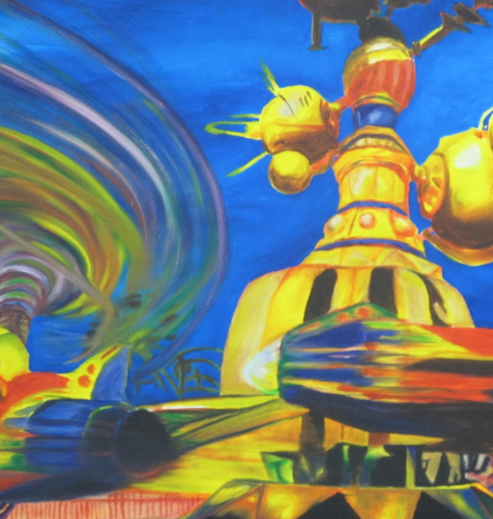
ตัวอย่างผลงานสร้างสรรค์ กรณีผลงานสร้างสรรค์ของ นศ. สาขาวิชาจิตรกรรม
เนื้อหา
ที่มาของเรื่อง แนวเรื่อง
การวิเคราะห์สู่ภาพตัวแทน
การสังเคราะห์ทางทัศนศิลป์
องค์ประกอบศิลป์
เส้น โครงสร้างภาพ
สี โครงสร้างเชิงอารมณ์
รูปทรง รูปร่าง
เทคนิค
เทคนิคทั่วไป
เทคนิคเฉพาะบุคคล

Slide 14
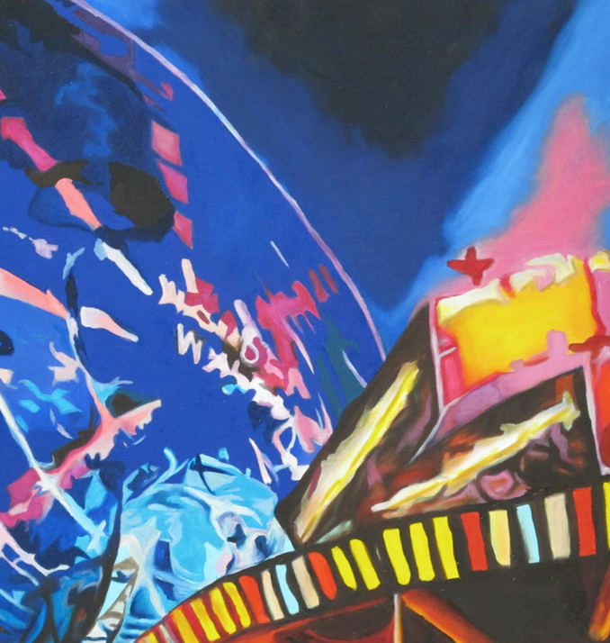
ตัวอย่างผลงานสร้างสรรค์ กรณีผลงานสร้างสรรค์ของ นศ. สาขาวิชาจิตรกรรม
เนื้อหา
ที่มาของเรื่อง แนวเรื่อง
การวิเคราะห์สู่ภาพตัวแทน
การสังเคราะห์ทางทัศนศิลป์
องค์ประกอบศิลป์
เส้น โครงสร้างภาพ
สี โครงสร้างเชิงอารมณ์
รูปทรง รูปร่าง
เทคนิค
เทคนิคทั่วไป
เทคนิคเฉพาะบุคคล

Slide 15
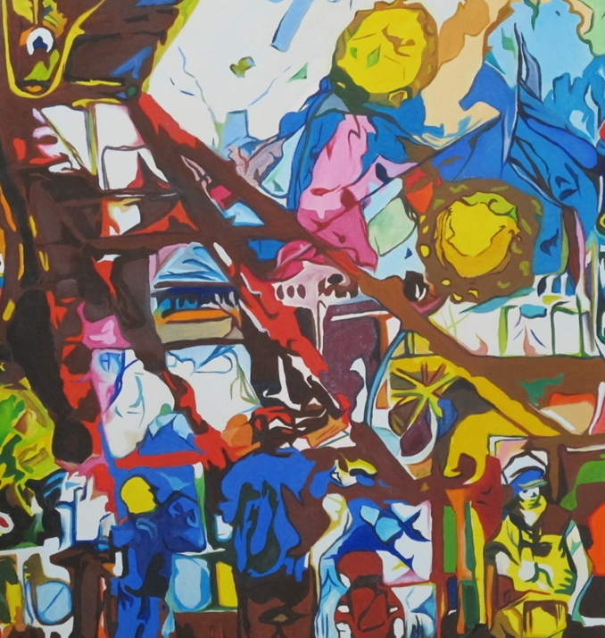
ตัวอย่างผลงานสร้างสรรค์ กรณีผลงานสร้างสรรค์ของ นศ. สาขาวิชาจิตรกรรม
เนื้อหา
ที่มาของเรื่อง แนวเรื่อง
การวิเคราะห์สู่ภาพตัวแทน
การสังเคราะห์ทางทัศนศิลป์
องค์ประกอบศิลป์
เส้น โครงสร้างภาพ
สี โครงสร้างเชิงอารมณ์
รูปทรง รูปร่าง
เทคนิค
เทคนิคทั่วไป
เทคนิคเฉพาะบุคคล

Slide 16
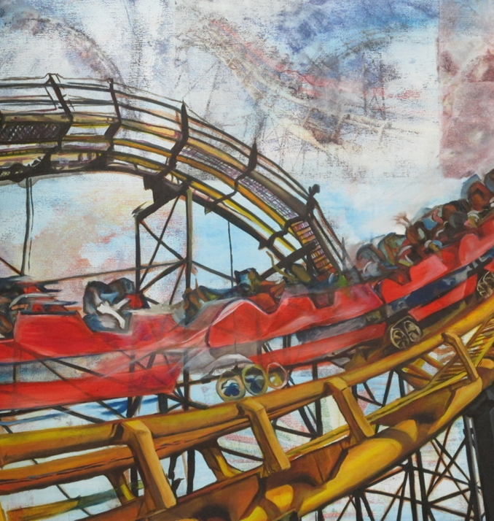
ตัวอย่างผลงานสร้างสรรค์ กรณีผลงานสร้างสรรค์ของ นศ. สาขาวิชาจิตรกรรม
เนื้อหา
ที่มาของเรื่อง แนวเรื่อง
การวิเคราะห์สู่ภาพตัวแทน
การสังเคราะห์ทางทัศนศิลป์
องค์ประกอบศิลป์
เส้น โครงสร้างภาพ
สี โครงสร้างเชิงอารมณ์
รูปทรง รูปร่าง
เทคนิค
เทคนิคทั่วไป
เทคนิคเฉพาะบุคคล

Slide 17
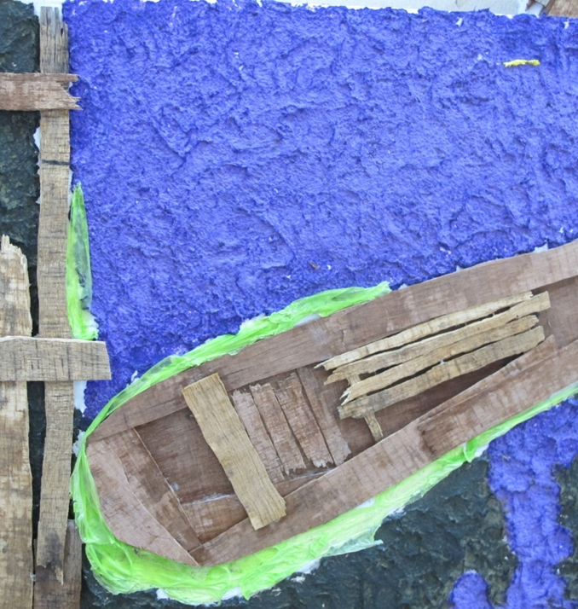
ตัวอย่างผลงานสร้างสรรค์ กรณีผลงานสร้างสรรค์ของ นศ. สาขาวิชาจิตรกรรม
เนื้อหา
ที่มาของเรื่อง แนวเรื่อง
การวิเคราะห์สู่ภาพตัวแทน
การสังเคราะห์ทางทัศนศิลป์
องค์ประกอบศิลป์
เส้น โครงสร้างภาพ
สี โครงสร้างเชิงอารมณ์
รูปทรง รูปร่าง
เทคนิค
เทคนิคทั่วไป
เทคนิคเฉพาะบุคคล

Slide 18
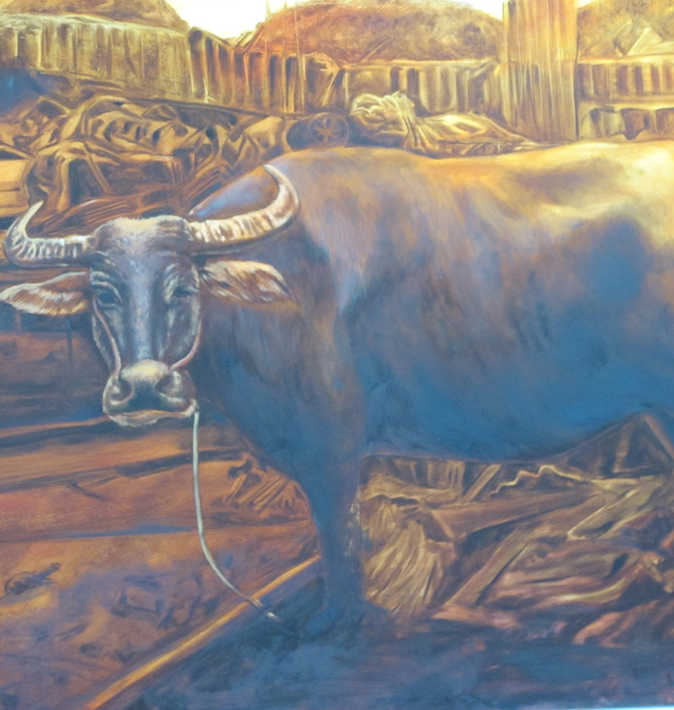
ตัวอย่างผลงานสร้างสรรค์ กรณีผลงานสร้างสรรค์ของ นศ. สาขาวิชาจิตรกรรม
เนื้อหา
ที่มาของเรื่อง แนวเรื่อง
การวิเคราะห์สู่ภาพตัวแทน
การสังเคราะห์ทางทัศนศิลป์
องค์ประกอบศิลป์
เส้น โครงสร้างภาพ
สี โครงสร้างเชิงอารมณ์
รูปทรง รูปร่าง
เทคนิค
เทคนิคทั่วไป
เทคนิคเฉพาะบุคคล

Slide 19
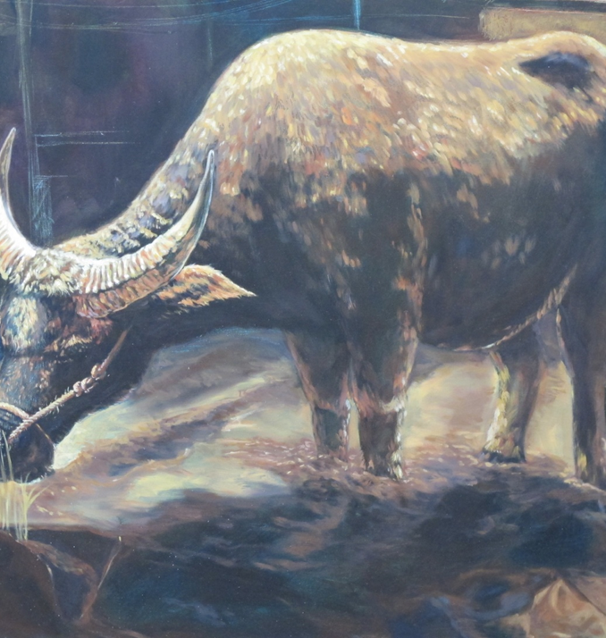
ตัวอย่างผลงานสร้างสรรค์ กรณีผลงานสร้างสรรค์ของ นศ. สาขาวิชาจิตรกรรม
เนื้อหา
ที่มาของเรื่อง แนวเรื่อง
การวิเคราะห์สู่ภาพตัวแทน
การสังเคราะห์ทางทัศนศิลป์
องค์ประกอบศิลป์
เส้น โครงสร้างภาพ
สี โครงสร้างเชิงอารมณ์
รูปทรง รูปร่าง
เทคนิค
เทคนิคทั่วไป
เทคนิคเฉพาะบุคคล

Slide 20
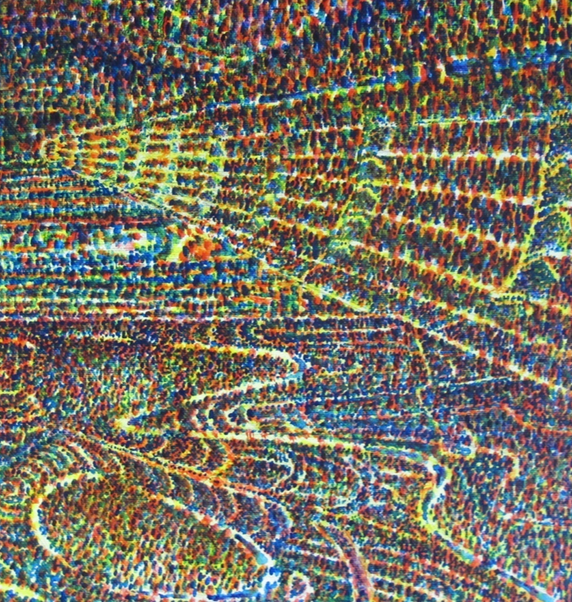
ตัวอย่างผลงานสร้างสรรค์ กรณีผลงานสร้างสรรค์ของ นศ. สาขาวิชาจิตรกรรม
เนื้อหา
ที่มาของเรื่อง แนวเรื่อง
การวิเคราะห์สู่ภาพตัวแทน
การสังเคราะห์ทางทัศนศิลป์
องค์ประกอบศิลป์
เส้น โครงสร้างภาพ
สี โครงสร้างเชิงอารมณ์
รูปทรง รูปร่าง
เทคนิค
เทคนิคทั่วไป
เทคนิคเฉพาะบุคคล

Slide 21
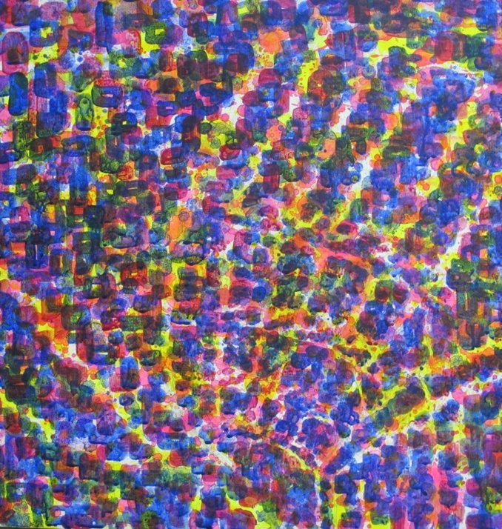
ตัวอย่างผลงานสร้างสรรค์ กรณีผลงานสร้างสรรค์ของ นศ. สาขาวิชาจิตรกรรม
เนื้อหา
ที่มาของเรื่อง แนวเรื่อง
การวิเคราะห์สู่ภาพตัวแทน
การสังเคราะห์ทางทัศนศิลป์
องค์ประกอบศิลป์
เส้น โครงสร้างภาพ
สี โครงสร้างเชิงอารมณ์
รูปทรง รูปร่าง
เทคนิค
เทคนิคทั่วไป
เทคนิคเฉพาะบุคคล

Slide 22
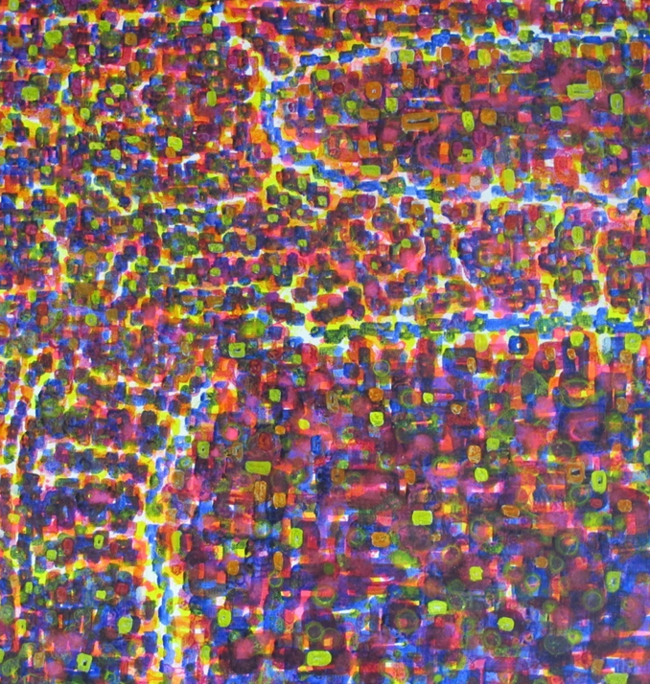
ตัวอย่างผลงานสร้างสรรค์ กรณีผลงานสร้างสรรค์ของ นศ. สาขาวิชาจิตรกรรม
เนื้อหา
ที่มาของเรื่อง แนวเรื่อง
การวิเคราะห์สู่ภาพตัวแทน
การสังเคราะห์ทางทัศนศิลป์
องค์ประกอบศิลป์
เส้น โครงสร้างภาพ
สี โครงสร้างเชิงอารมณ์
รูปทรง รูปร่าง
เทคนิค
เทคนิคทั่วไป
เทคนิคเฉพาะบุคคล

Slide 23
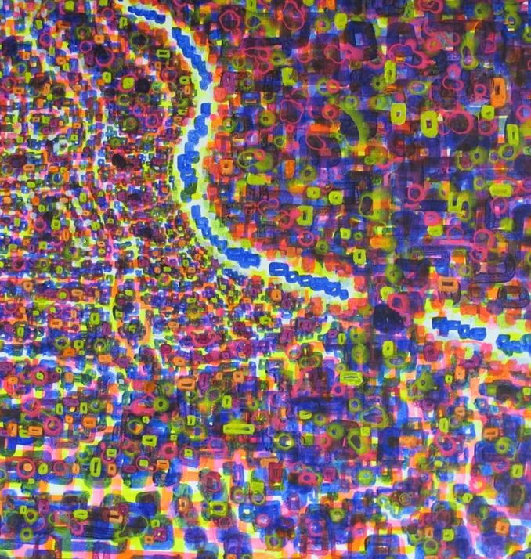
ตัวอย่างผลงานสร้างสรรค์ กรณีผลงานสร้างสรรค์ของ นศ. สาขาวิชาจิตรกรรม
เนื้อหา
ที่มาของเรื่อง แนวเรื่อง
การวิเคราะห์สู่ภาพตัวแทน
การสังเคราะห์ทางทัศนศิลป์
องค์ประกอบศิลป์
เส้น โครงสร้างภาพ
สี โครงสร้างเชิงอารมณ์
รูปทรง รูปร่าง
เทคนิค
เทคนิคทั่วไป
เทคนิคเฉพาะบุคคล

Slide 24
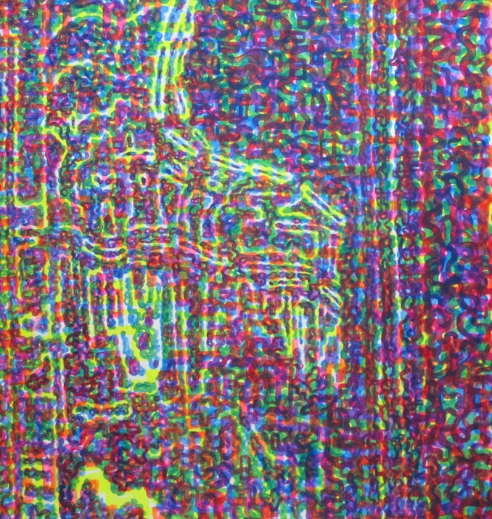
ตัวอย่างผลงานสร้างสรรค์ กรณีผลงานสร้างสรรค์ของ นศ. สาขาวิชาจิตรกรรม
เนื้อหา
ที่มาของเรื่อง แนวเรื่อง
การวิเคราะห์สู่ภาพตัวแทน
การสังเคราะห์ทางทัศนศิลป์
องค์ประกอบศิลป์
เส้น โครงสร้างภาพ
สี โครงสร้างเชิงอารมณ์
รูปทรง รูปร่าง
เทคนิค
เทคนิคทั่วไป
เทคนิคเฉพาะบุคคล

